Slide 1

基于朴素贝叶斯算法的分类模型

Slide 2
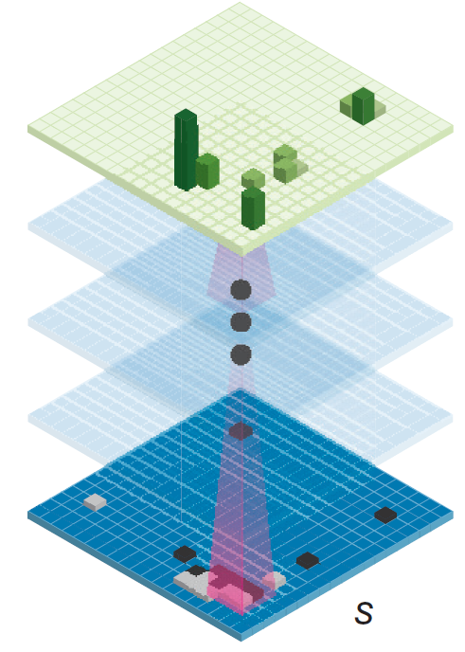
目录 content
第一节
项目知识准备
第二节
项目实训
第三节
项目拓展

Slide 3
第一节
项目知识准备

Slide 4
项目知识准备
6.1.1朴素贝叶斯原理
6.1.2伯努利朴素贝叶斯算法
6.1.3高斯朴素贝叶斯算法
6.1.4多项式朴素贝叶斯算法

Slide 5
6.1.1朴素贝叶斯原理
1. 贝叶斯定理
贝叶斯定理是描述随机事件N和B的条件概率(或边缘概率)的一则定理。其中P{A\B) 是在事件B发生的情况下事件A发生的可能性。通常，事件A在事件8(发生)的条件下的 概率，与事件B在事件［的条件下的概率是不一样的；然而，这两者有确定的关系，贝叶斯 定理就是对这种关系的陈述。贝叶斯定理的公式如式(6-1)所示：
P(A\B) = P(B\A)P(A)/P(B)
Notes:
课程的目标和预期结果，和/或通过学习培养的技能。

Slide 6
6.1.1朴素贝叶斯原理
2. 朴素贝叶斯算法
朴素贝叶斯算法(naive Bayesian algorithm)是应用最为广泛的分类算法之一。朴素贝叶 斯算法在贝叶斯算法的基础上进行了相应的简化，即假定给定目标值时属性之间相互条件独 立。也就是说，没有哪个属性变量对决策结果占有较大的比重，也没有哪个属性变量对决策 结果占有较小的比重。这个简化方式虽然在一定程度上降低了贝叶斯算法的分类效果，但是 在实际的应用场景中，极大地简化了贝叶斯算法的复杂性。
Notes:
课程的目标和预期结果，和/或通过学习培养的技能。

Slide 7
6.1.1朴素贝叶斯原理
3. 算法原理
朴素贝叶斯算法是以贝叶斯定理为基础并且假设特征条件之间相互独立的方法，先通过已给定的训练集，以特征词之间独立作为前提假设，学习从输入到输出的联合概率分布，再基于学习到的模型，输入X求出使得后验概率最大的输出Y。
Notes:
课程的目标和预期结果，和/或通过学习培养的技能。

Slide 8
6.1.2 伯努利朴素贝叶斯
在伯努利模型中，每个特征的取值是布尔型的，即true和false，或者1和0。
如果样本特征是二元离散值或者很稀疏的多元离散值，适合使用伯努利朴素贝叶斯模型。
scikit-learn库中的naive_bayes模块提供了BernoulliNB类作为先验为伯努利分布的朴素贝叶斯模型。基本定义如下：
class sklearn.naive_bayes.BernoulliNB(alpha=1.0, binarize=0.0, fit_prior=True, class_prior=None)
Notes:
课程的目标和预期结果，和/或通过学习培养的技能。

Slide 9
6.1.2 伯努利朴素贝叶斯
参数说明如下：
alpha：float类型，平滑因子，默认等于1。当等于1时表示拉普拉斯平滑（拉普拉斯平滑是用来处理朴素贝叶斯方法中可能出现的零概率问题）。
binarize：float类型或者None。如果该参数为None，那么假定原始数据已经二元化 了；如果该参数是float类型，那么以该数值为界，特征取值大于它的为1，特征取值小于它的为0。
fit_prior：表示是否要学习先验概率，如果为False，则所有样本输出时使用统一的类别先验概率（1 / 类别数）。如果为True时，则可以利用参数class_piror输入先验概率，或者不输入该参数，可以从训练集中自己计算先验概率。
class_prior：一个数组，它指定了每个类别的先验概率，如果指定了该参数，则每个分类的先验概率不再从数据集中学习。
Notes:
课程的目标和预期结果，和/或通过学习培养的技能。

Slide 10
6.1.2 伯努利朴素贝叶斯
BernoulliNB类的常用方法如下：
（1）fit(X,y)：根据给定的训练数据对模型进行拟合；
（2）predict(X)：预测X中样本所属类别的标签，返回预测值；
（3）predict_proba(X)：返回一个数组，数组的元素依次是X预测为各个类别的概率值；
（4）score(X,y)：返回给定测试数据和实际标签相匹配的平均准确率。
Notes:
课程的目标和预期结果，和/或通过学习培养的技能。

Slide 11
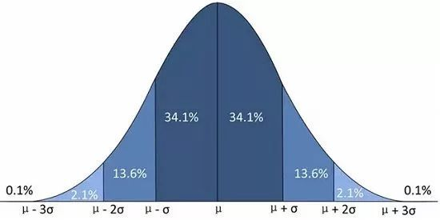
6.1.3 高斯朴素贝叶斯算法
高斯分布就是正态分布，高斯朴素贝叶斯就是先验为高斯分布的朴素贝叶斯。
我们把一个随机变量X服从数学期望为μ、方差为σ2的数据分布称为正态分布，当数学期望μ=0，方差σ=1时称为标准正态分布。如下图所示：
Notes:
课程的目标和预期结果，和/或通过学习培养的技能。

Slide 12
6.1.3 高斯朴素贝叶斯算法
高斯朴素贝叶斯原理
现有一人，名叫李四，李四对观看了《流浪地球》这部电影某场次的观众做了调查，将观众分为两类，喜欢《流浪地球》这部电影的和不喜欢《流浪地球》这部电影的。这两类观众的人数相等。
由于两类观众的人数相等，所以两类观众的先验概率均为0.5， 即P（喜欢）=P（不喜欢）=0.5。
现对食用了50g爆米花、500ml苏打水和25g糖果的观众进行预测分类。
Notes:
课程的目标和预期结果，和/或通过学习培养的技能。

Slide 13
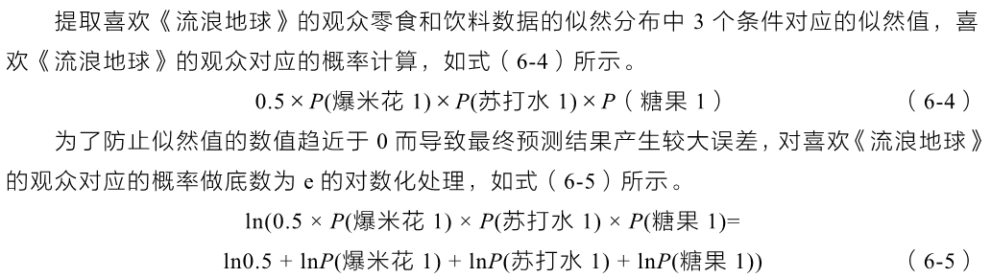
6.1.3 高斯朴素贝叶斯算法
Notes:
课程的目标和预期结果，和/或通过学习培养的技能。

Slide 14
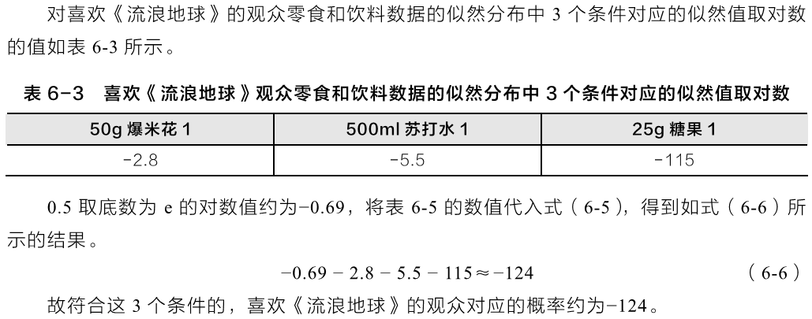
6.1.3 高斯朴素贝叶斯算法
Notes:
课程的目标和预期结果，和/或通过学习培养的技能。

Slide 15
6.1.3 高斯朴素贝叶斯算法
同理：提取不喜欢《流浪地球》的观众零食和饮料数据的似然分布中3个条件对应的似然值，不喜欢《流浪地球》的观众零食和饮料数据对应的概率计算，不喜欢《流浪地球》的观众对应的概率约为-48。
由于概率值-48大于-124，所以认为食用了 50g爆米花、500ml苏打水和25g糖的观众不喜欢《流浪地球》的可能性大于喜欢《流浪地球》的。
上述李四对观众类别进行分类预测的思路方法为高斯朴素贝叶斯的算法原理。
Notes:
课程的目标和预期结果，和/或通过学习培养的技能。

Slide 16
6.1.3 高斯朴素贝叶斯算法
scikit-learn库中的naive_bayes模块提供了GaussianNB类作为高斯朴素贝叶斯模型。基本定义如下：
class sklearn.naive_bayes. GaussianNB(priors=None, var_smoothing=1e-09)
参数说明如下：
priors：表示类的先验概率，对应Y的各个类别的先验概率P(Y=Ck)。这个值默认不给定，如果没有给定，模型则根据样本数据自己计算；如果给出的话就以priors 为准。
var_smoothing：浮点数，可不填（默认值= 1e-9）。在估计方差时，为了追求估计的稳定性，将所有特征的方差中最大的方差以某个比例添加到估计的方差中，这个比例由var_smoothing参数控制。
GaussianNB类的拟合、预测方法与BernoulliNB类一样，这里就不再描述了。
Notes:
课程的目标和预期结果，和/或通过学习培养的技能。

Slide 17
6.1.4 多项式朴素贝叶斯算法
多项式朴素贝叶斯适用于离散变量，其假设各个特征xi在各个类别y下是服从多项式分布的，故每个特征值不能是负数。
多项式实验中的实验结果都很具体，它所涉及的特征往往是次数，频率，计数，出现与否这样的概念，这些概念都是离散的正整数，因此，scikit-learn中的多项式朴素贝叶斯模型不接受负值的输入。
多项式朴素贝叶斯的特征矩阵经常是稀疏矩阵（不一定总是稀疏矩阵），适合离散特征的分类问题。（例如：文本分类中的单词计数）。
Notes:
课程的目标和预期结果，和/或通过学习培养的技能。

Slide 18
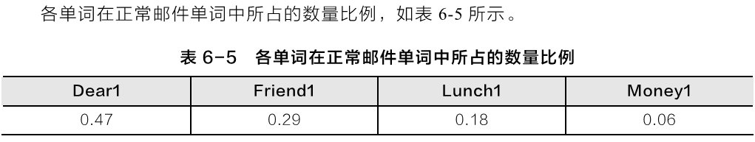
6.1.4 多项式朴素贝叶斯算法
1. 多项式朴素贝叶斯原理
假设存在一人，名叫张三，张三于某日打开电脑邮箱查看邮件，收到了来自家人跟朋友的正常邮件共8封，以及来自各种广告商发的垃圾邮件共4封，张三想要利用这些邮件来制作一个可以过滤垃圾邮件的模型。
张三统计了所有正常邮件中出现的单词以及各单词的数量，并提取了其中的四个单词对应的数据：
Notes:
课程的目标和预期结果，和/或通过学习培养的技能。

Slide 19
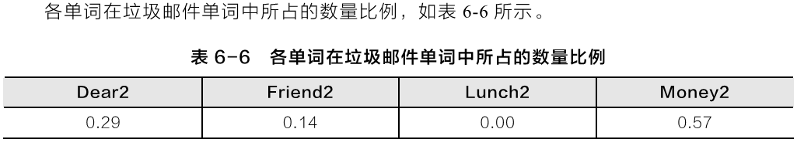
6.1.4 多项式朴素贝叶斯算法
张三也统计了所有垃圾邮件中出现的单词以及各单词的数量，并提取了其中的四个单词对应的数据：
Notes:
课程的目标和预期结果，和/或通过学习培养的技能。

Slide 20
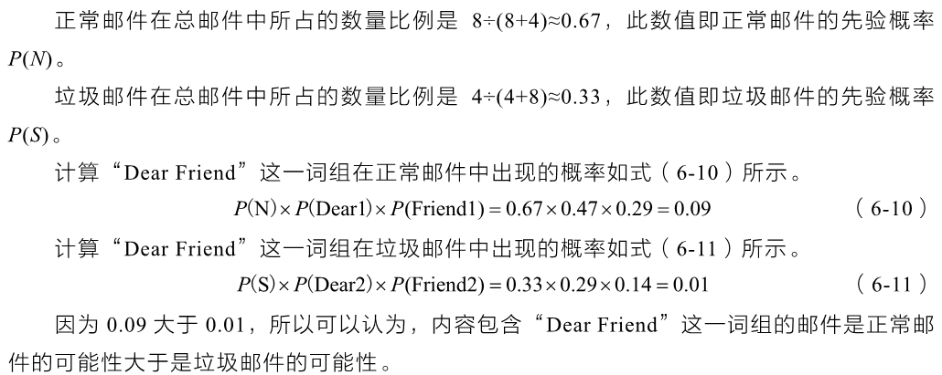
6.1.4 多项式朴素贝叶斯算法
Notes:
课程的目标和预期结果，和/或通过学习培养的技能。

Slide 21
6.1.4 多项式朴素贝叶斯算法
2. MultinomialNB模型
scikit-learn库中的naive_bayes模块提供了MultinomialNB类作为多项式朴素贝叶斯模型。基本定义如下：
class sklearn.naive_bayes. MultinomialNB(alpha=1.0, class_prior=None, fit_prior=True)
参数说明如下：
alpha：先验平滑因子，默认为1.0，即添加拉普拉斯平滑，如果这个参数设置为0，就是不添加平滑。
fit_prior：表示是否要考虑先验概率。如果是false，则考虑所有类别都有相同的先验概率。否则可以自己用第3个参数class_prior输入先验概率，或者不输入第3个参数class_prior，让MultinomialNB自己从训练集样本来计算先验概率。
class_prior：一个数组，它指定了每个分类的先验概率。如果指定了该参数，则每个分类的先验概率不再从数据集中学习。
Notes:
课程的目标和预期结果，和/或通过学习培养的技能。

Slide 22
第二节
项目实训

Slide 23
项目实训
6.2.1伯努利朴素贝叶斯模型实现天气预测
6.2.2高斯朴素贝叶斯模型实现连续值的分类
6.2.3多项式朴素贝叶斯模型实现离散特征的分类

Slide 24
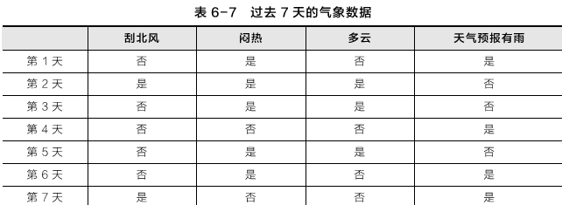
6.2.1伯努利朴素贝叶斯模型实现天气预测
1. 数据收集和分析
首先收集前7天内和气象有关的信息，包括是否刮北风、闷热、多云，以及天气预报有 雨等数据，如表6-7所示。

Slide 25


6.2.1伯努利朴素贝叶斯模型实现天气预测
2. 创建贝努利朴素贝叶斯模型并进行天气预测
我们使用scikit-learn的naive_bayes模块中的BernoulliNB类构造贝努利朴素贝叶斯模型并使用过去7天的气象数据对模型进行训练，并使用测试数据进行预测。要进行预测的这一天，没有刮北风，也不闷热，但是多云，天气预报没有说有雨。

Slide 26


6.2.1伯努利朴素贝叶斯模型实现天气预测
3. 预测并分析预测结果
给出另一天的天气情况，刮了北风，而且很闷热，但云量不多，同时天气预报说有雨，测试模型给出的预测结果和分类的概率。

Slide 27
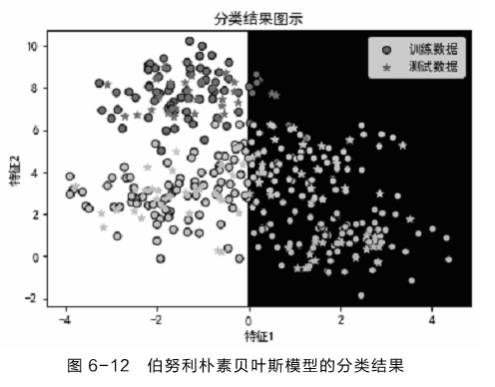
6.2.2 高斯朴素贝叶斯实现连续值的分类
1. 准备数据集并用BernoulliNB类进行分类

Slide 28
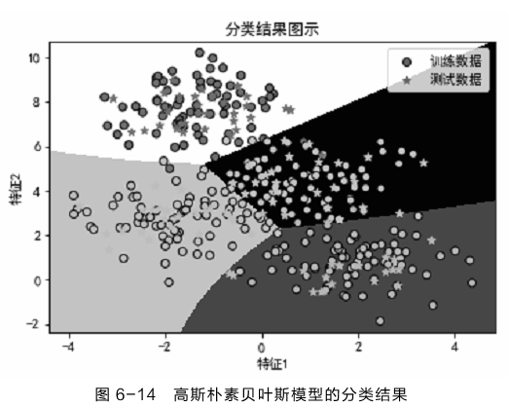
6.2.2 高斯朴素贝叶斯实现连续值的分类
2. 使用高斯朴素贝叶斯模型进行分类

Slide 29
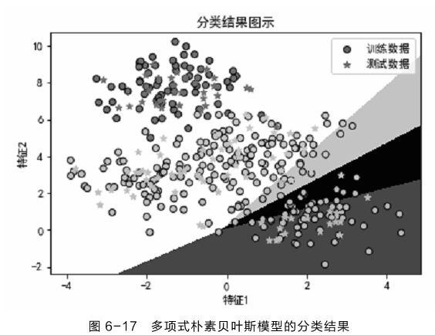
6.2.3 多项式朴素贝叶斯实现离散特征的分类
1. 使用多项式朴素贝叶斯模型进行分类

Slide 30
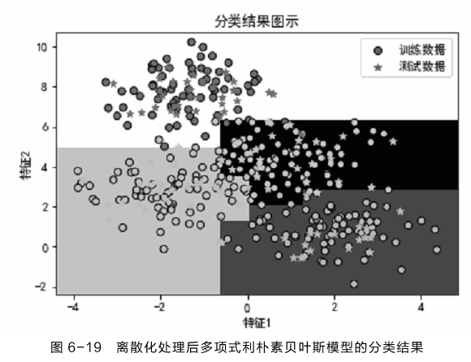
6.2.3 多项式朴素贝叶斯实现离散特征的分类
2. 数值离散化处理后重新拟合模型进行分类

Slide 31
第三节
项目拓展

Slide 32
项目拓展——估算个人年收入等级
数据准备
2. 将数据集进行数据转换并编码处理
3. 使用高斯朴素贝叶斯进行建模
4. 用模型进行预测

Slide 33
谢谢聆听
THANKS FOR YOUR ATTENTION

